Slide 1
用Hugo創建blog

Slide 2
靜態網頁 vs 動態網頁

Slide 3
靜態網頁
透過工具編譯生成，部署後可被瀏覽器直接存取
HTTP單純請求HTML檔案
不再需要依靠與後端伺服器交互、動態渲染頁面資料
一般判斷方式為網頁副檔名為html或htm皆為靜態網頁
容易為搜尋引擎所接受

Slide 4
動態網頁
搭配伺服器與資料庫共同運作
可以與網頁做互動編譯的網頁
EX: Perl、PHP、ASP、JSP、ColdFusion

Slide 5
內容管理系統 (CMS)
管理文章
可以新增、編輯與發佈內容文章
透過目錄與標籤等功能協助分類管理，並能選擇主題來呈現不同的外觀
通常會透過後端程式語言與資料庫來建置與運作

Slide 6
靜態網站產生器 (Static Site Generator)
有效率的方式生成網頁
分為三個部分
網頁內容 (content) - 撰寫的內容
模板 (template) -增加生成網頁的效率
網頁生成引擎 (site-generating engine)

Slide 7
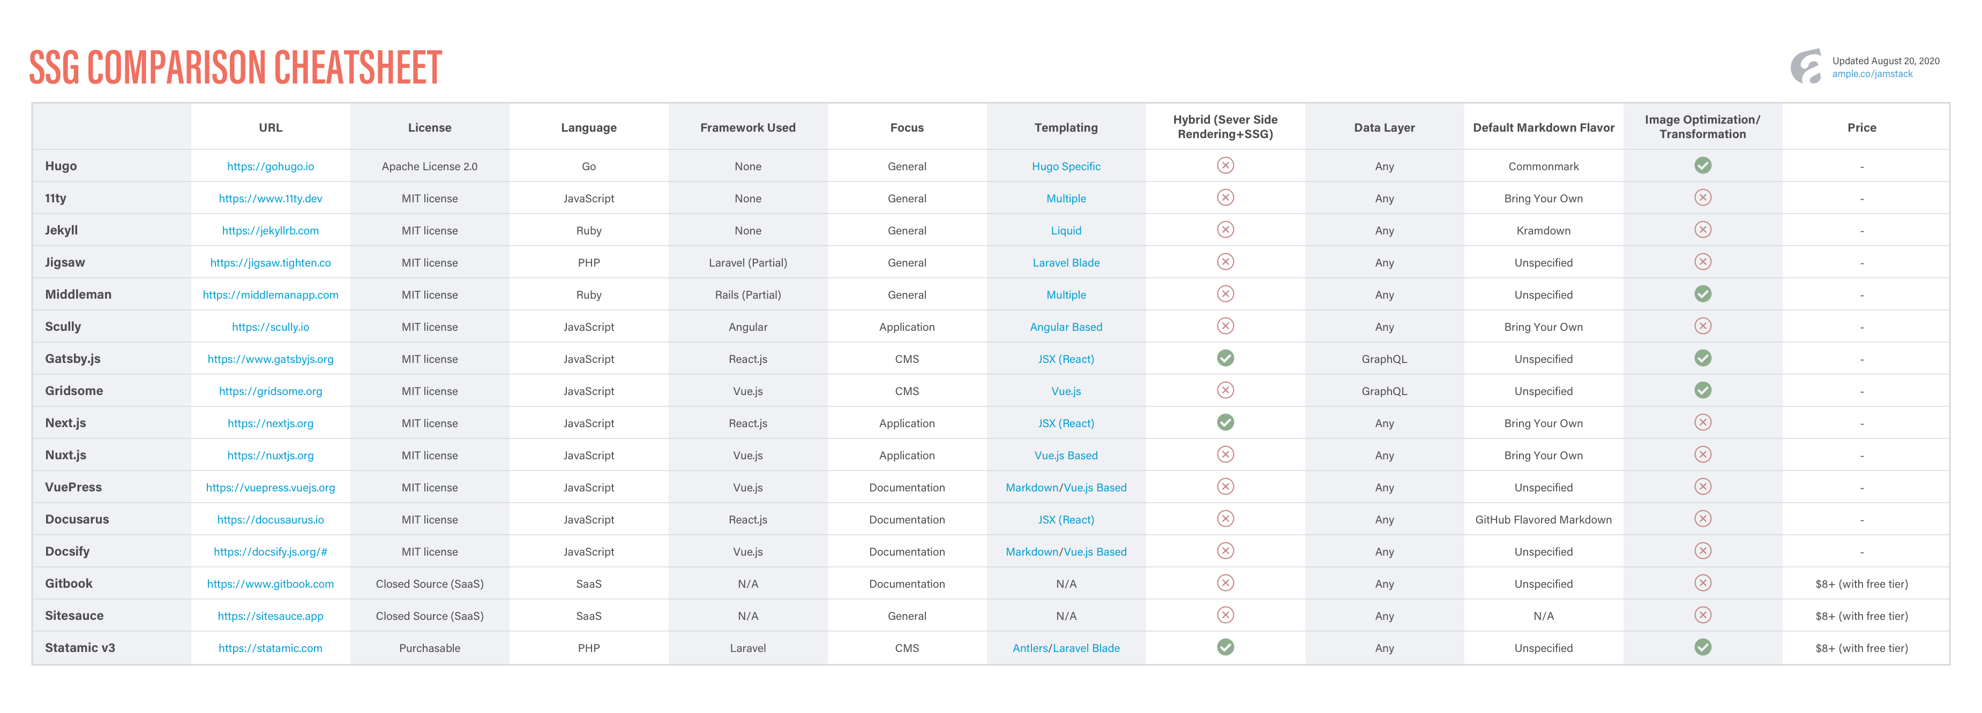

Slide 8
為甚麼要用SSG?
高靈活
高掌控度
文章都在你的手上，可以很輕易的備份到任何地方

Slide 9
Hugo是什麼?

Slide 10
Hugo是什麼?
A static site generator written in Go, 靜態站點產生器，用 Go 寫的
A Framework, 一種框架工具
It's open-source, 開放原始碼

Slide 11
Hugo的優點、缺點
優點
開源和免費
超快的速度，引擎和速度優化
缺點
插件較少

Slide 12
Hugo CLI 安裝與介紹

Slide 13
尋找 Themes
Hugo Themes

